Slide 1
[심화 프로젝트 계획서]
프로젝트 개요
주제 선정 배경 및 시장 분석
목표
팀원별 담당 역할
개발 계획
일정 계획
개발 언어 및 활용 기술
예산
분석 및 설계
요구사항 정의
애플리케이션 아키텍쳐

Slide 2


약도
(부제)슬기로운약국생활
심화 PJT 4반 5팀
팀장 : 이은택, 팀원 : 권순국, 김지승, 오석빈, 이정훈

Slide 3
명명 = > 트렐로 들어와바
감기 조심하세요~ 싸피 + 파마씨? 싸피약국
나약한자들 나약한사람들 나약한사발 => 강한사람들의 강약중강약 => 약하지않은사람들 => 하이한사람들
약하고갑시다 약합시다 약해집시다 도대체무슨약을했길래, 멋진약세계, 카페인한사발, 한약하실래요, 전방에약국
24/7 twentyfour seven, 거리에서, 서울에서 김서방찾기 => 한국에서불켜진약국찾기 => 약약무슨약 , 전방에YG
만약(10000약, IF = Immediately Find), 쥐약,
약도(藥道) => 대동약지도 , 약사가 복약지도
내비게이션 => 약비게이션 길찾기 => 약국찾기 => 약찾기 => 맵피스 => 약피스
응급약국 => 슬기로운약국생활 => 싸약을들라=> 알약W3 => 우리동네약국대장
위기탈출넘버원 => 약국찾기넘버원
약빤져스 => 가디언즈 오브 파마시 => 약국지킴이 => 캡틴
메디씬, 메디쇼, 夜국
두통, 치통, 생리통엔 게보린 => 늦은밤, 공휴일, 급할때는
오늘 발표한 사람들 : 아이디터, 좋아욧, 여미여미,
UCC 인트로 스토리 : 공휴일 늦은밤 거리에서 급하게 약국을 찾는 한 남자
결국 약국을 찾지 못하고 쓰러지고 마는데 (위기탈출 넘버원 UI, BGM 사용) 약국찾기 넘버원 OOO => OOO을 사용하고 내 인생이 달라졌다 => 넌 강해졌다 돌격해!

Slide 4
목차(자율적으로 변경)
기획 배경
와이어프레임, 시퀀셜 다이어그램??
개발한 기능 소개
기술 스택
팀원 소개
QnA

Slide 5
기획 배경 및 의도
늦은 저녁 급하게 약국을 찾을 때(공휴일)
기존 지도 서비스 또는 어플은 빠른 약국 찾기를 지원하지 않음
일반적인 약국의 운영시간이 아닌 시간에 약국을 찾는 사람은 다친 사람(아픈 사람)일 가능성이 높음
따라서 버튼 하나로 가장 가까운 운영중인 약국을 안내하고 때에 따라서 가장 가까운 응급실을 알려주는 서비스를 기획하게 됨
휴일지킴이약국(https://www.pharm114.or.kr/main.asp) 사이트 리뉴얼
공공데이터포털(https://www.data.go.kr/) api 활용

Slide 6
기획 배경 및 의도(기존)
기존의 사이트 Param114와 비교
플레이스토어, 앱스토어의 다른 어플들과 비교
우리가 만드는 사이트의 방향성 제시

Slide 7
2. (중간 발표 이후 삭제)
와이어프레임, ERD, 시퀀셜 다이어그램

Slide 8
3. 개발 완료된 기능 소개 => 서비스 소개
랜딩 페이지 => 처음부터 지도
버튼 클릭시 가장 가까운 약국 소개
전화번호 연결
길찾기 기능
주변 10km? 이내에 약국이 없다면 응급실 안내
또는 편의점 상비약 종류 안내
메인 기능 이외에 응급처치법 안내
약 정보 검색 기능 (네이버 리다이렉트?)
개인 로그인은 숨겨놓고아니면 추가기능 => 복용 약 등록, 식후 알림 기능

Slide 9
4. 기술 스택(아이콘)
4-1. 생산성 도구
구글 클라우드, 구글 행아웃, 줌, 카톡
4-2. 형상 관리 도구
깃, 깃헙, 깃랩
4-3. IDE
인텔리제이 Ultimate
4-4. 웹 프레임워크
Spring, Vue, NativeScript
4-5. CI/CD 도구
젠킨스
4-6. 서버
AWS EC2, 리눅스, 우분투, 아파치, 톰캣 or nginx
4-7. 공공api
공공데이터포털(data.go.kr)
4-8. 기타 등등등

Slide 10
[프로젝트 개발 환경]
Server : AWS - ubuntu 16.04 - Filezila
Database : MySQL - Workbench
Backend : Spring - JPA - Gradle - IntelliJ
Frontend : Vue - Visual Code? - IntelliJ

Slide 11
5. 팀원 소개
김지승
OO 담당
이정훈
OO 담당
이은택
팀장
권순국
OO 담당
오석빈
OO 담당

Slide 12
6. QnA
감사합니다.
Notes:
지금까지 (가제)만약의 OOO였습니다. 감사합니다.

Slide 13
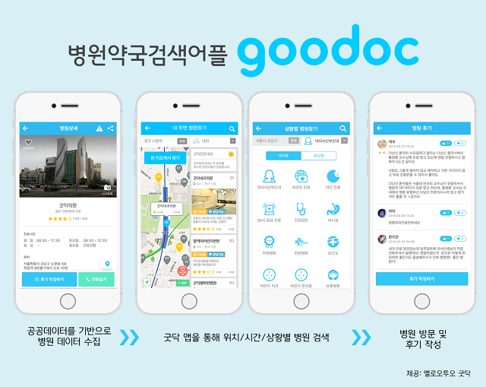
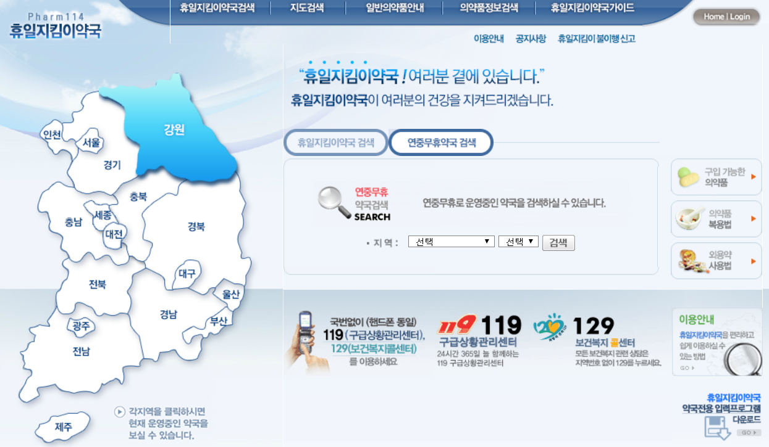
20200511 UI
들어와서 수정해 네!

Slide 14
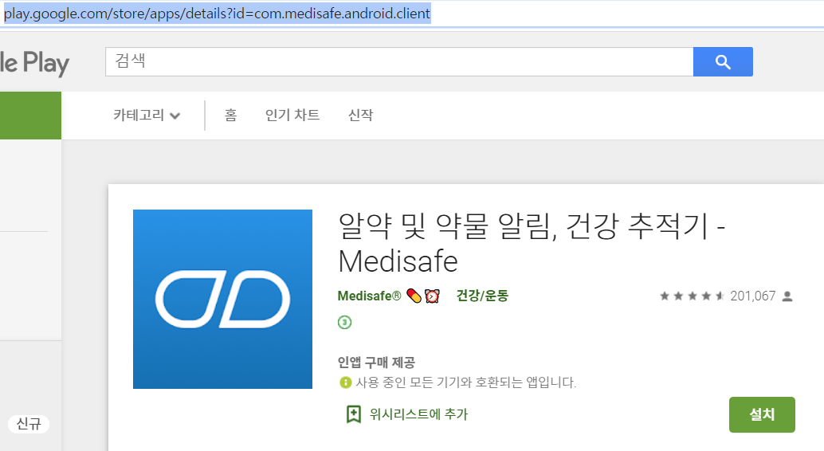
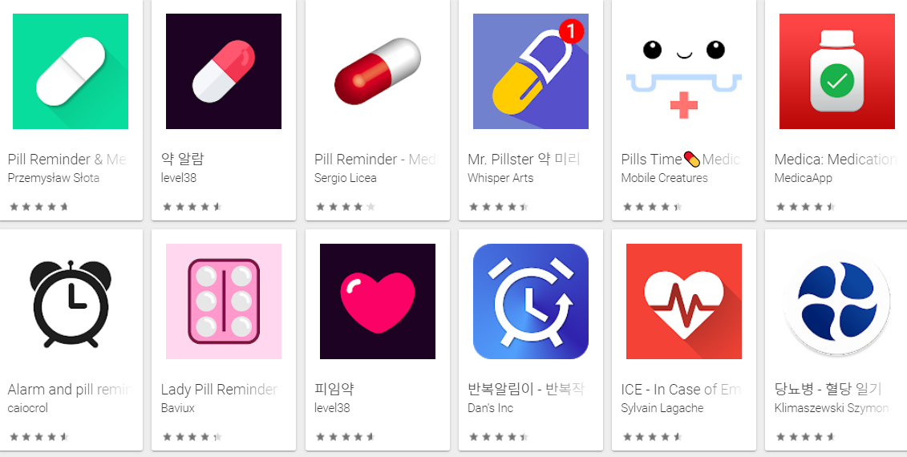
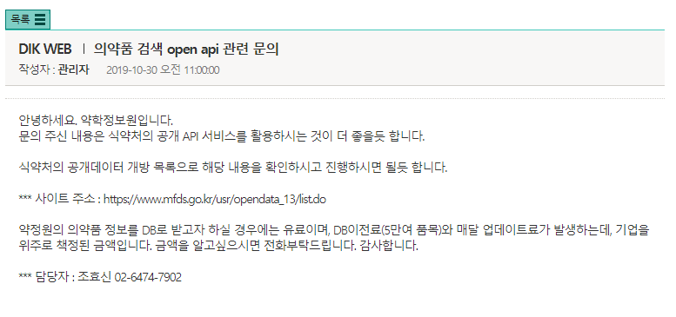
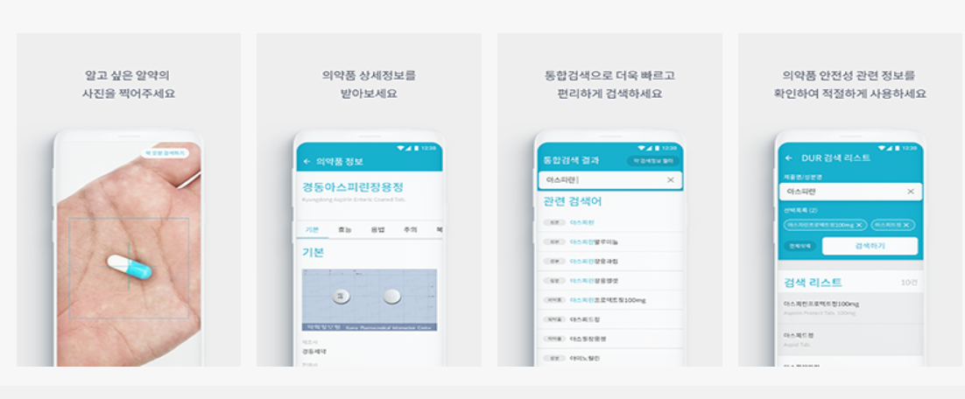

Slide 15
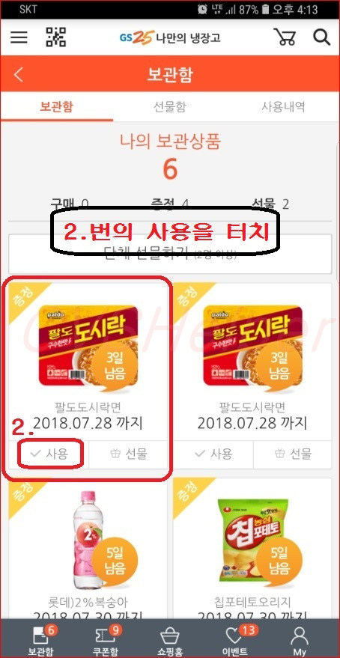
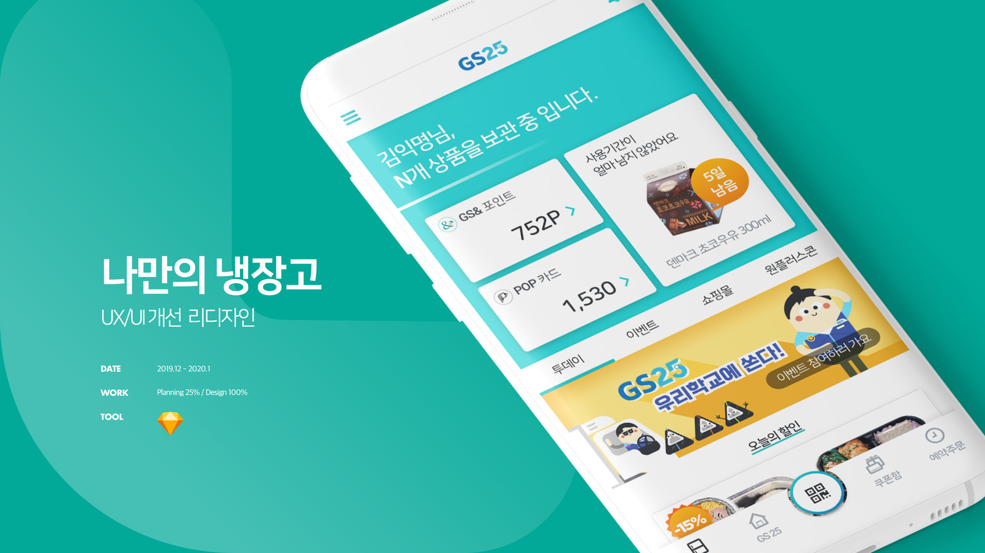
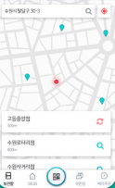
https://notefolio.net/kimsuaqu/173863
이 부분 지도로
약도 -
나만의 약국
서울 4반 5팀
이은택, 김지승, 이정훈, 오석빈, 권순국

Slide 16
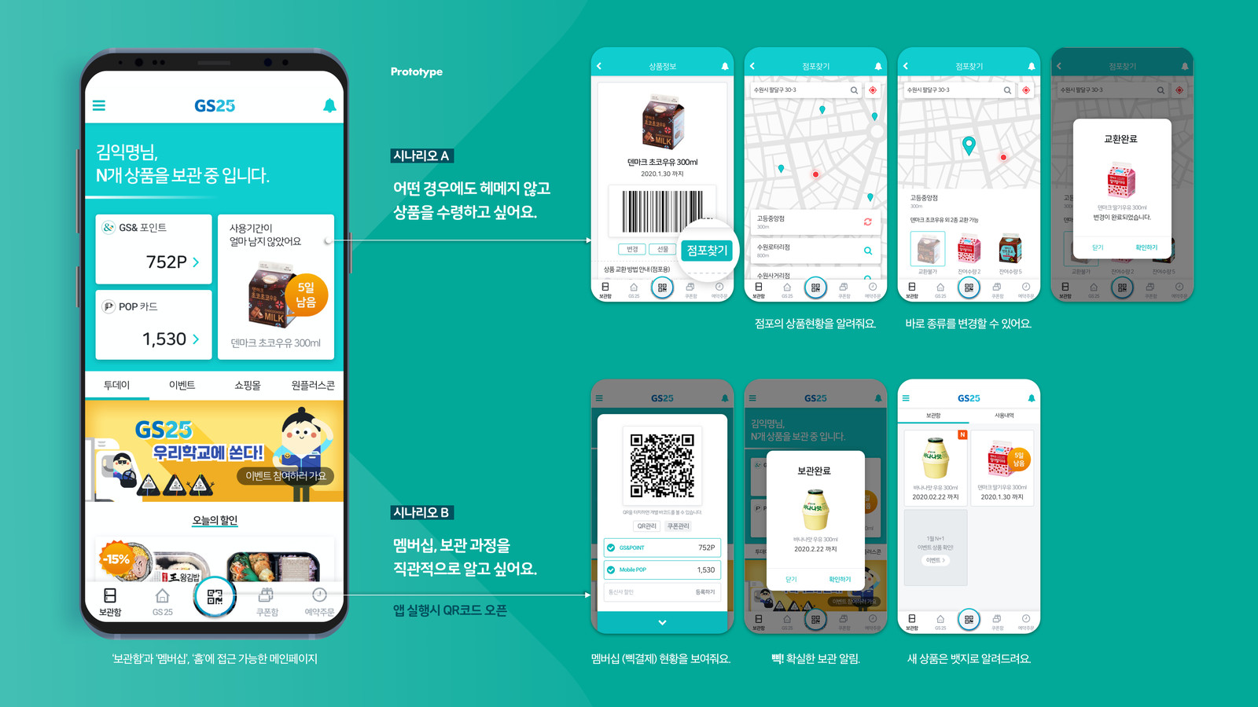
시나리오 A
약을 쉽게 등록하고 싶어요
XXX님
N개의 약을 보관중입니다
시나리오 B
보관중인 약의 개수를 직관적으로 보고 싶어요
유통기한이 얼마 남지 않았어요
시나리오 C
먹어야하는 약의 일정을 (1일1회1정)
등록하고 싶어요
영양제 정보
올바른 용법과 용량을 지킵시다 캠페인 등
시나리오 D
알림을 받고 먹은 경우 클릭하여 기록하고 싶어요

Slide 17
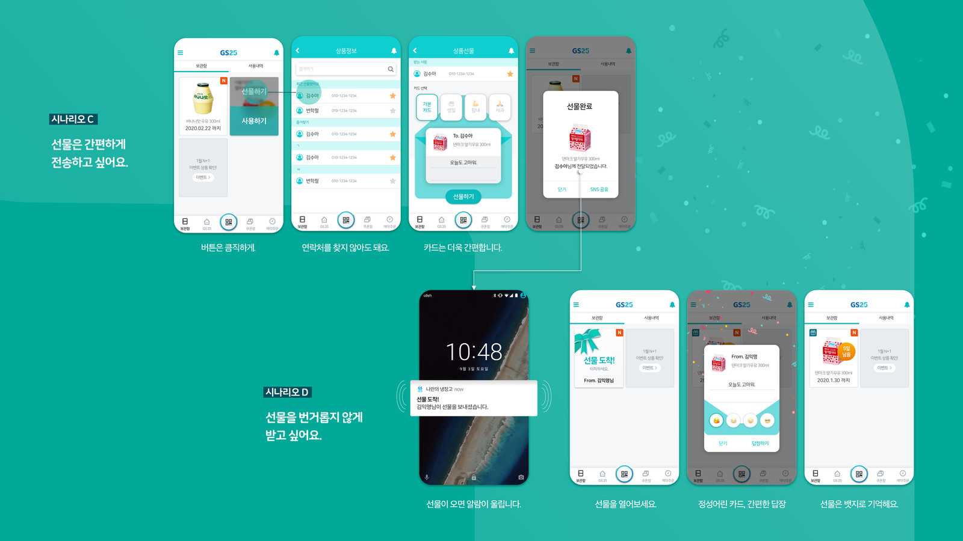

Slide 18
20200514 기능
핵심기능 1 : 약국 빨리 찾기 (메인 페이지)
ㄴ 부가 1 : 전화번호 연결
ㄴ 부가 2 : 길찾기
ㄴ 부가 3 : 없으면 응급실 안내
핵심기능 2 : 나만의 약국(나만의 냉장고)
ㄴ 부가 1 : 로그인
ㄴ 부가 2 : 약 등록 CRUD
ㄴ 부가 3 : 약 캘린더, 알람(=> PWA, nativescript?)
ㄴ 부가 4 : 복약 일지(기록)

